Slide 1

METODICKÝ LIST PRO ZŠ
Pro zpracování vzdělávacích materiálů (VM)v rámci projektu EU peníze školám
Operační program Vzdělávání pro konkurenceschopnost
Projekt: Moderní výuka
Registrační číslo: CZ.1.07/1.4.00/21.3192
Číslo DUM: VY_32_INOVACE_5.3.19
Jméno autora: Mgr. Jarmila Gécová
Datum, období, kdy byl vytvořen: prosinec 2011
Název práce: Umění Afriky
Předmět, pro který je VM určen: Vv
Ročník, pro který je VM určen: 6.
Časová dotace: 1 h
Vzdělávací oblast, tematický okruh, téma:
Umění a kultura
Práce v materiálu
Umění Afriky
Metodický list, anotace- výstižný popis způsobu použití VM ve výuce:
Prezentace je výukovým materiálem k upevňování vědomostí učiva o umění Afriky.
Pomůcky: José Pijoan – Dějiny umění

Slide 2
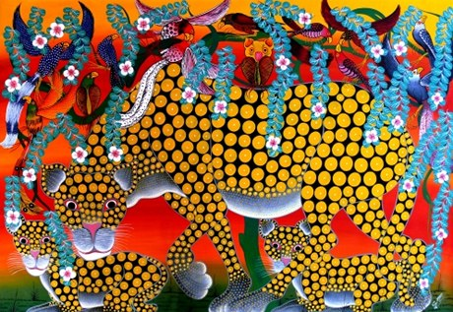
AFRIKA

Slide 3
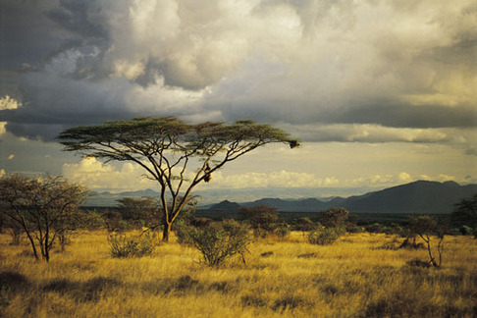
"Co všechno patří do afrického umění?" - barevné obrazy, velké sochy z ebenového dřeva, vyřezávané maličkosti na korálkových řetízcích ... divoké africké rytmy, bubínky z kozích kůží, děti z ulice hrající divadlo
Podívejte se do různých zemí afrického kontinentu a užasnete nad tím, jak jsou místní lidé šikovní a jejich výrobky nápadité, krásné, exotické ...
http://aktualne.centrum.sk/cestovanie/foto.phtml?id=965468&cid=1190665

Slide 4
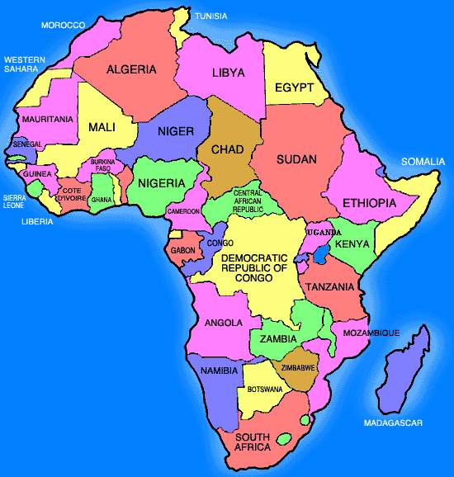
http://jakelavery.com/africa/map.html

Slide 5
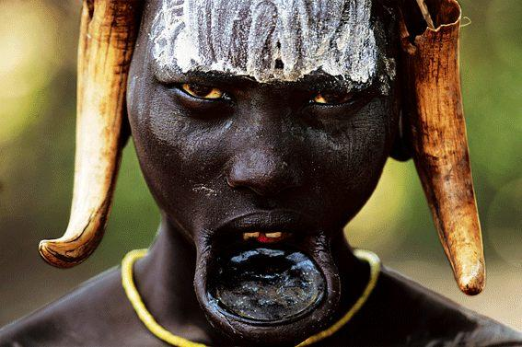
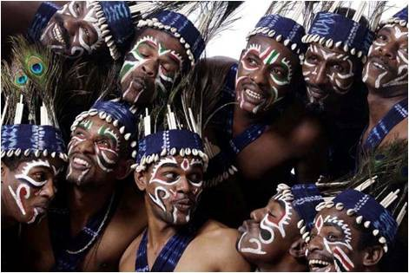
Kontinent je plný národů, společností a civilizací, každý s jedinečnou vizuální zvláštní kulturou.
http://masopustovaostravice.blog.cz/en/0909/africke-narody-a-kmeny
http://www.body-art.estranky.cz/clanky/bodyart.html

Slide 6
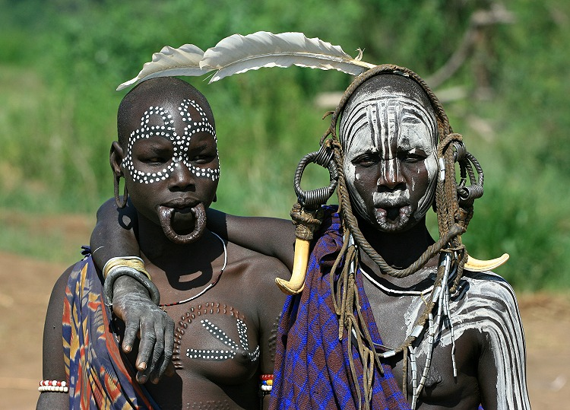
Umění…kousek po kousku
Body art -používají africké kmeny už dlouhá tisíciletí. Někdy je to pouze „módní doplněk“ a jindy má mystické až rituální účely.
http://www.photoearth.cz/clanek-etiopie-zeme-kde-se-zastavil-cas/

Slide 7
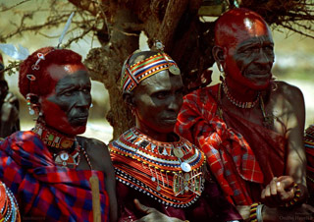
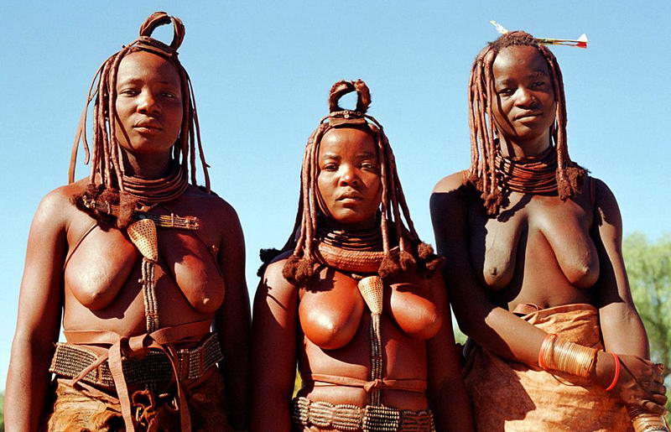
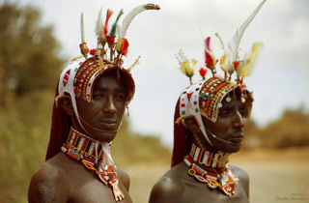
Šperky -
V této zemi nemají poukazovat na slávu a bohatství, ale mají zdobit africké ženy a hrdé bojovníky. Každý kmen mé své barvy, styly a způsoby užívání.
http://www.nahaafrika.cz/pribehy-z-Afriky/Svatba-kmene-Samburu.html

Slide 8
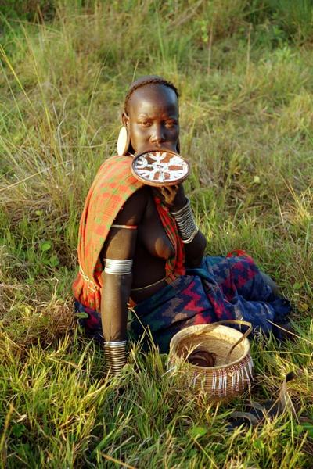
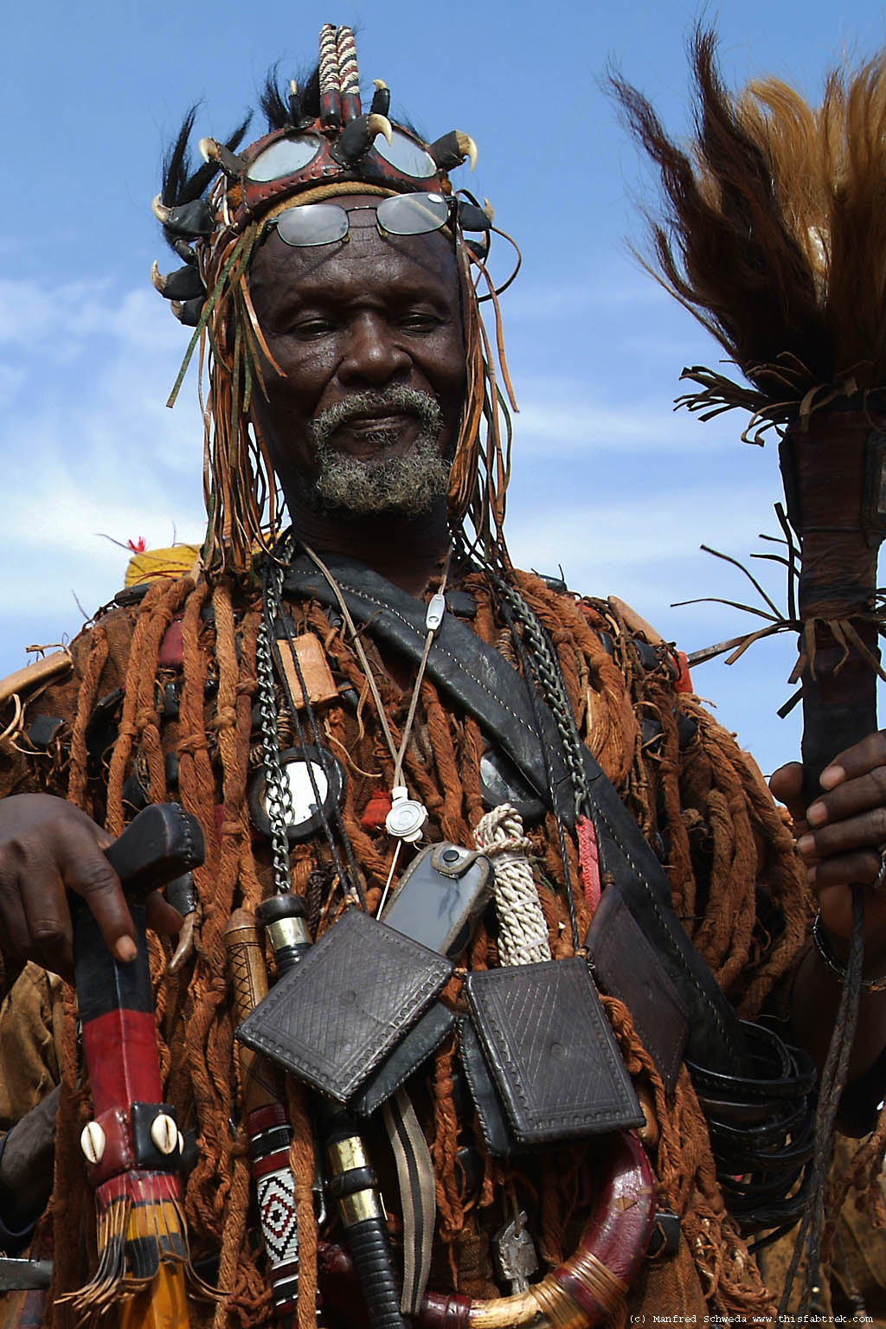
http://www.cestovatel.cz/clanky/etiopske-udoli-omo-8211-cerny-poklad-africkych-pralesu/#4173e8da09a55b906ae912ee6c478194
http://vicsvetla.blogspot.com/2010/06/jung-ze-vzpominek-cesty-severni-afrika.html

Slide 9
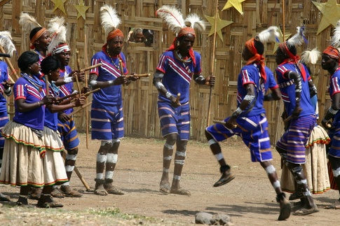
Hudba? Také umění!
Africké bubny a plápolající oheň. Kolem ohně poskakují afričtí domorodci v maskách nebo s oštěpy. Tak si mnoho lidí vybaví africkou hudbu. Hudba slouží pro rozmluvu s bohy, jako oslava vítězství nebo má jiný rituální význam. Někdy se mohou tanečníci ocitnout až v transu.
http://www.velehory.cz/zeme/etiopie/festival-tisice-hvezd

Slide 10
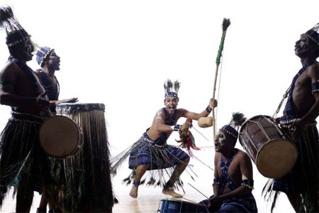
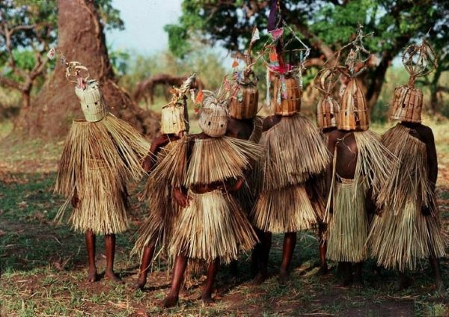
ŠAMAN V TRANZU
http://maya-mysteria.blog.cz/0806/africka-magie
PŘED RITUÁLNÍM TANCEM
https://annapos.wordpress.com/2011/06/11/moralka-pani-dulske/

Slide 11
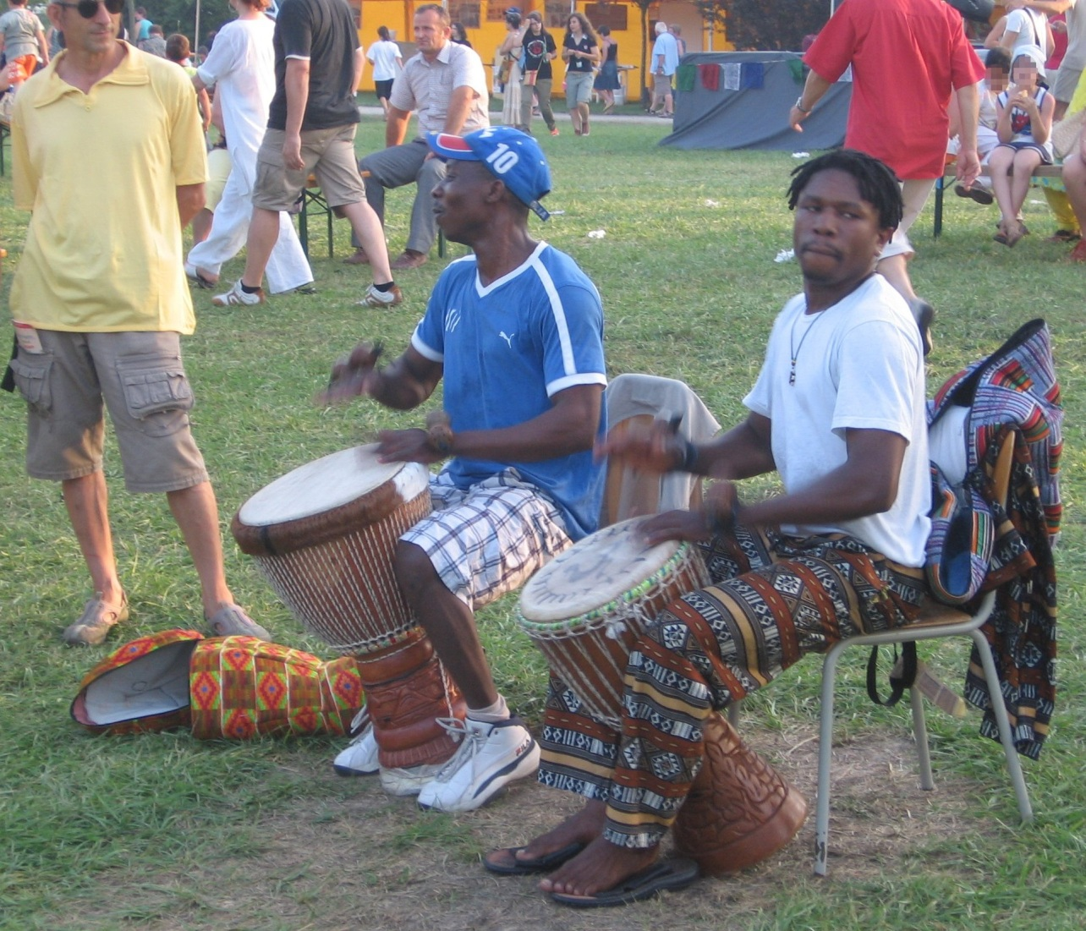
MODERNÍ SE MÍSÍ SE STAROBYLÝM
http://udu.tumi.cz/faq.htm

Slide 12
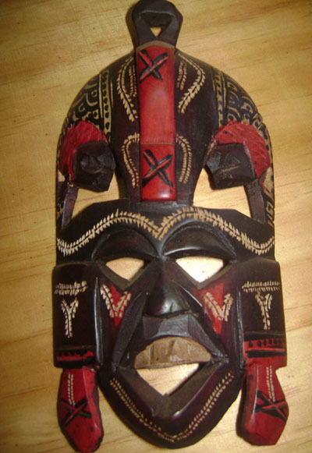
Dřevořezby -
nejen způsob, jak si zkrátit čas, ale i forma uctívání bohů. V některých kmenech se nosí velké dřevěné masky nebo štíty velkých rozměrů. Samozřejmě mají dřevořezby i okrasnou funkci
http://faculty.scf.edu/jonesj/hum2230/syllabus.htm

Slide 13
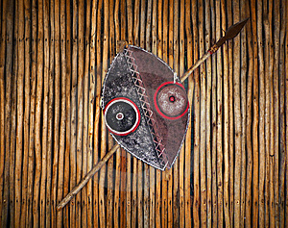
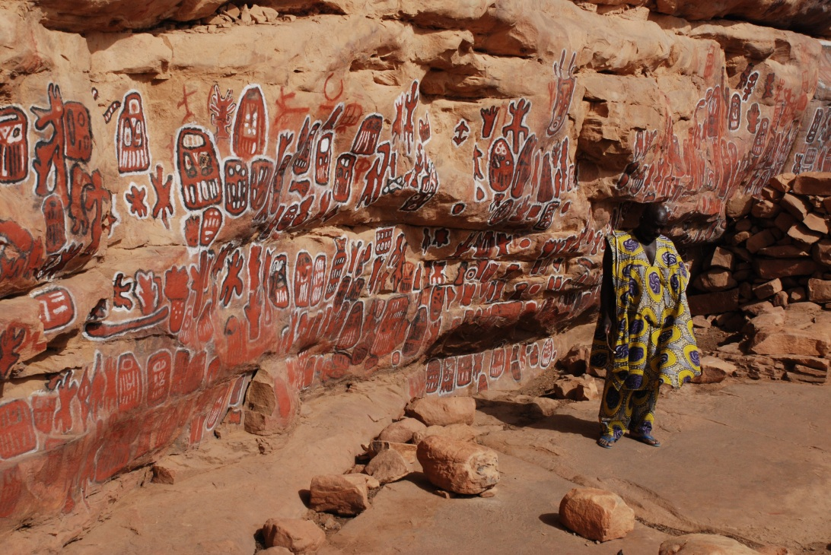
Malířství-spíše malování
Africké umění zná především tři barvy: červená, bílá a černá. Avšak obrazy od umělců září různými barvami. Nejčastějšími motivy jsou zvířata a příběhy kmene (legendy). Barvy bývají převážně z přírodnin: červená=krev, hnědá=hlína, bílá=jíl…
http://www.stockphotos.cz/image.php?img_id=10956285&img_type=1
- ale v některých kmenech se setkáváme
i s malbami krvavých bitev a lovů. Často
malby dotvářejí i štíty nebo chýše.
http://www.dlavak.cz/naceste6.htm

Slide 14
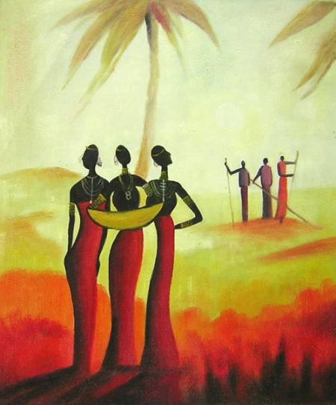
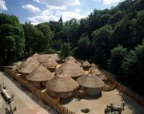
vesnička
http://www.zoojihlava.cz/index.php?menu=5
http://www.obrazy-dekorace-interier.cz/produkt.php?p=406HS1400

Slide 15
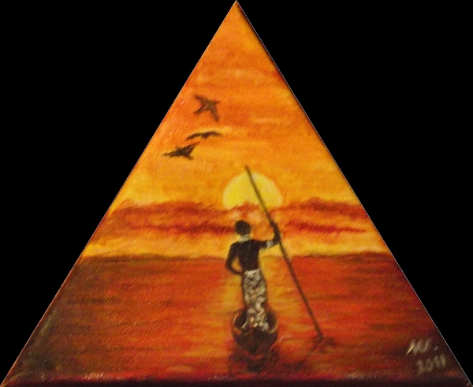
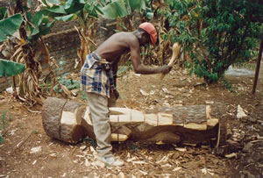
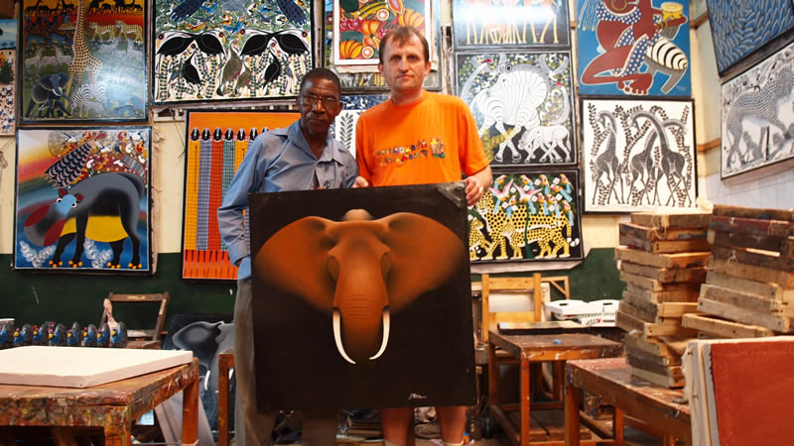
http://artodox.eu/home/malirstvi/vzpominky-na-afriku-3488.html
http://www.impala-gallery.com/historie/
http://www.impala-gallery.com/historie/

